Slide 1
Wieczór Patriotyczny w
Pomorskiej Izbie Adwokackiej
Gdańsk 2016 r.

Slide 2
Adwokaci w służbie Ojczyźnie
oprac. adw. Krzysztof Golec

Slide 3
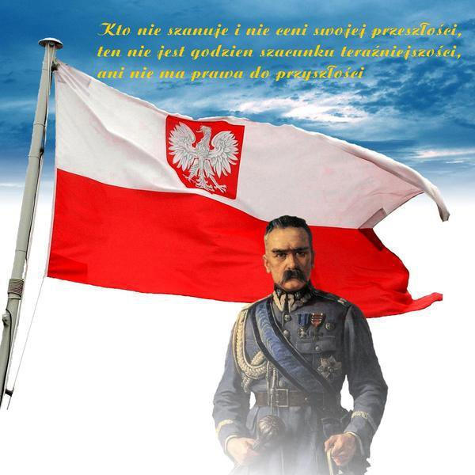
Odzyskanie niepodległości w 1918 r., po 123 latach zaborów, zapoczątkowało proces odbudowy państwa polskiego

Slide 4
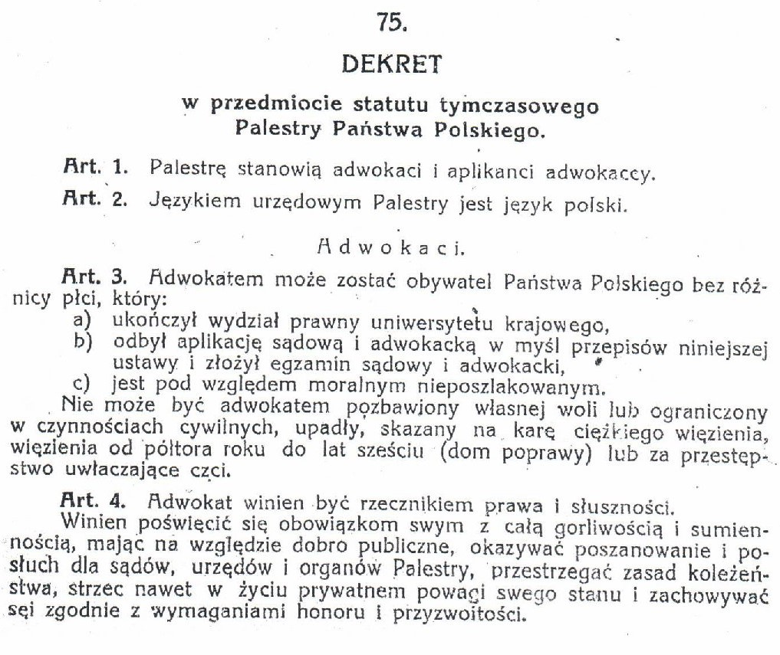
24.12.1918 r. został wydany przez Naczelnika Państwa Józefa Piłsudskiego Dekret w przedmiocie statutu tymczasowego Palestry Państwa Polskiego. Obowiązywał od 1.01.1919 r. do 31.10.1932 r.
Akt ten początkowo obowiązywał na terenie byłego Królestwa Polskiego, zaś od 1922 r. również na pozostałych ziemiach byłego zaboru rosyjskiego.
W pozostałych dzielnicach porozbiorowych, tj. pruskiej i austriackiej, moc obowiązującą zachowały dotychczasowe regulacje dotyczące adwokatury.

Slide 5
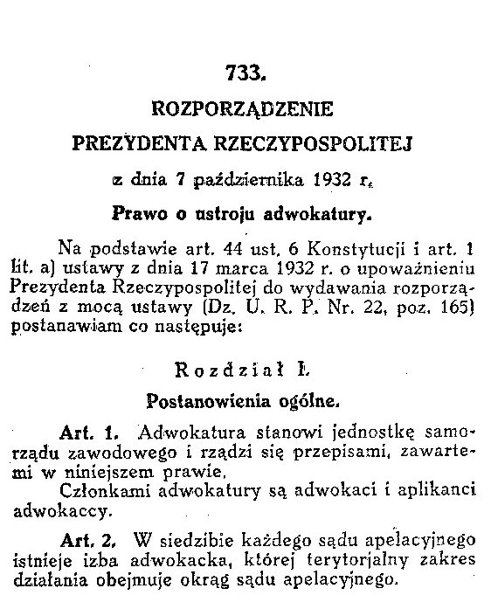
Ujednolicenie przepisów na obszarze całego terytorium państwa polskiego nastąpiło z dniem 1.11.1932, kiedy to weszło w życie rozporządzenie Prezydenta Rzeczypospolitej z dnia 7.10.1932 r. Prawo o ustroju adwokatury.

Slide 6
Adwokaci brali czynny udział w odbudowie państwa polskiego, byli obecni w życiu społecznym i politycznym

Slide 7
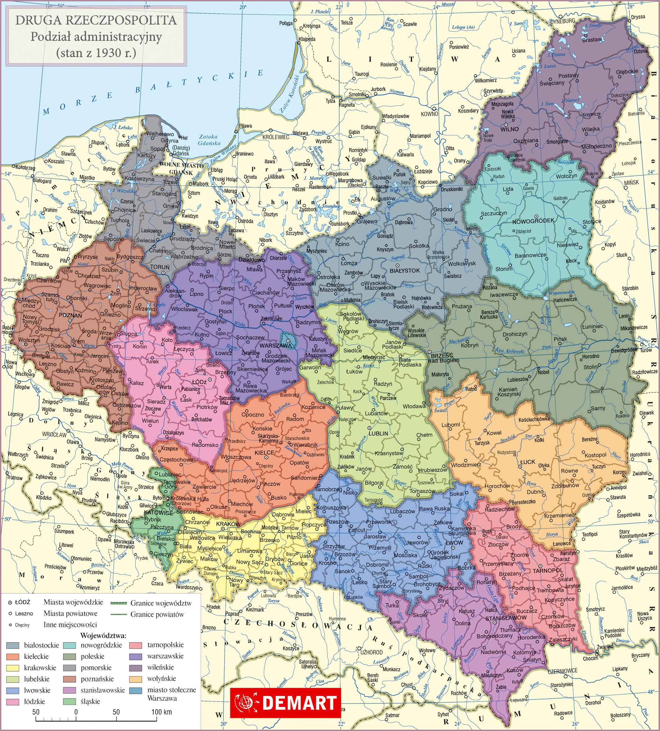
Wielu Ministrów Sprawiedliwości w okresie
II Rzeczypospolitej było z zawodu adwokatami.
Bronisław Sobolewski 2 września 1919 – 9 grudnia 1919
Jan Hebdzyński 13 grudnia 1919 – 9 czerwca 1920
Jan Morawski 23 czerwca 1920 – 24 lipca 1920 (kierownik)
Bronisław Sobolewski 19 czerwca 1921 – 6 czerwca 1922
Wacław Makowski 28 czerwca 1922 – 26 maja 1923
Stefan Piechocki 20 listopada 1925 – 15 maja 1926
Stanisław Car 22 grudnia 1928 – 29 grudnia 1929, 29 marca 1930 – 4 grudnia 1930

Slide 8
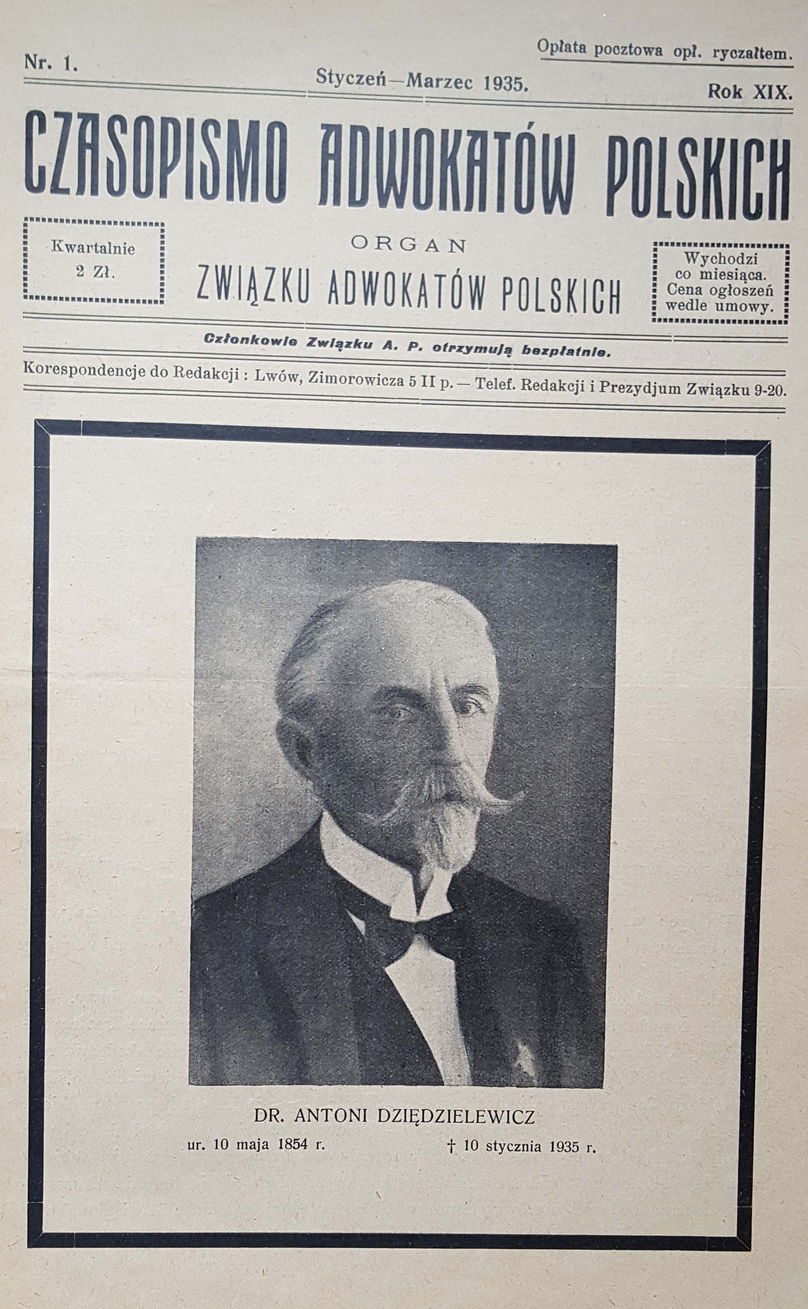
Adwokacki działali także w ramach stowarzyszeń zawodowych, jak np. Związek Adwokatów Polskich, wydawali branżowe czasopisma – Palestra, Czasopismo Adwokatów Polskich

Slide 9
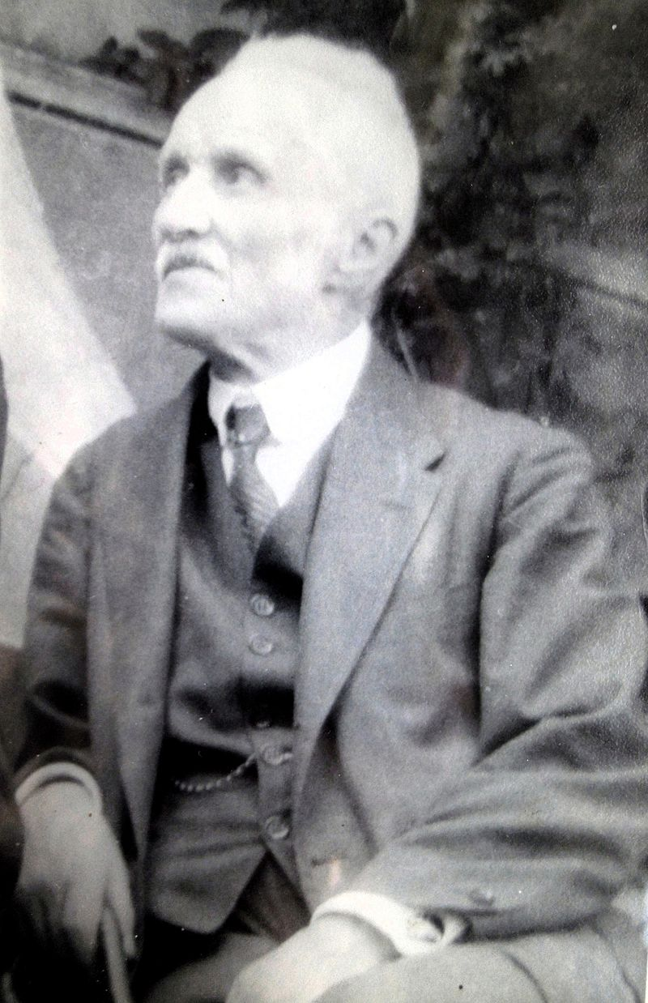
adw. Cezary Ponikowski
ur. 27.08.1853 r., zm. 6.03.1944 r. w Warszawie
pierwszy Prezes Naczelnej Rady Adwokackiej, funkcję tę pełnił łącznie w czterech kadencjach
Współautor Statutu tymczasowego Palestry Państwa Polskiego
brał czynny udział w działalności Związku Adwokatów Polskich

Slide 10
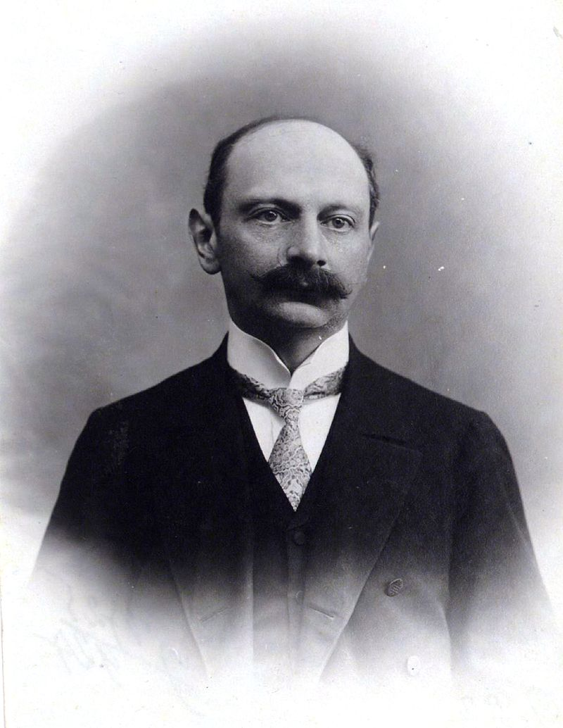
adw. Henryk Konic
ur. 15.01.1860 r. w Warszawie, zm. 10.05.1934 r. w Warszawie
adwokat, publicysta, polityk, profesor Uniwersytetu Warszawskiego
W 1886 został wpisany na listę adwokatów
Po odzyskaniu niepodległości wszedł w skład Komisji Kodyfikacyjnej, stanął na czele jej Wydziału Prawa Cywilnego i objął przewodnictwo podkomisji odpowiedzialnej za opracowanie projektu kodeksu zobowiązań,
prezes Naczelnej Rady Adwokackiej w latach 1929–1930 i 1931–1932, prezes Sądu Dyscyplinarnego Izby Adwokackiej w Warszawie
Od 1919 wykładał prawo rzeczowe, prawo osobowe i prawo małżeńskie na Uniwersytecie Warszawskim, gdzie był profesorem.

Slide 11
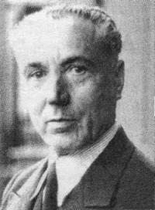
adw. Stanisław Szurlej
ur. 1878, zm. 1965, od 1902 r. doktor nauk prawnych, od 1909 r. adwokat, publicysta, pułkownik artylerii Wojska Polskiego.
W okresie międzywojennym zdobył sławę i przydomek "złotousty" w wielu głośnych procesach, między innymi jako obrońca gen. bryg. Michała Żymierskiego w 1927 r. i Wincentego Witosa w procesie brzeskim
W czasie II wojny światowej był szefem Sądownictwa Wojskowego i naczelnym prokuratorem wojskowym Polskich Sił Zbrojnych na Zachodzie. Od 1940 r. prezes Stowarzyszenia Prawników Polskich w Zjednoczonym Królestwie. Po wojnie, w Londynie, został współzałożycielem Instytutu im. generała Władysława Sikorskiego, od 1964 r. był jego honorowym członkiem. Pochowany na cmentarzu Highgate w Londynie.

Slide 12
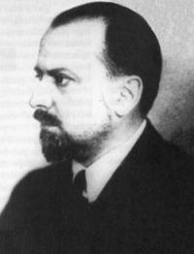
adw. Wacław Makowski
ur. 1880, zm. 1942, Adwokat, teoretyk specjalizujący się w prawie karnym i państwowym, polityk w II RP, w 1905 r. został wpisany na listę adwokatów przysięgłych w Warszawie.
W 1918 r. został mianowany wiceprezesem Głównej Komisji Ziemskiej, uczestniczył w pracach Komisji Kodyfikacyjnej RP, w tym w pracach nad kodeksem postępowania karnego, autor 2-tomowego komentarza do Kodeksu karnego.
W latach 1922-1923 był ministrem sprawiedliwości, należał do najbliższych współpracowników Piłsudskiego, w 1928 r. został wybrany posłem.
W 1937 r. został mianowany prof. zwyczajnym prawa państwowego. Po wyborach w 1938 r. został wybrany marszałkiem sejmu. Przewodniczył ostatniemu posiedzeniu sejmu w dniu 2 września 1939 r.

Slide 13
Adwokaci w czasie II Wojny Światowej
W 1939 r. zawód adwokata wykonywało 7.170 osób. Po zakończeniu okupacji na listach wpisanych było 3.018 adwokatów. W czasie wojny adwokaci oraz aplikanci adwokaccy walczyli i ginęli w kampanii wrześniowej, w oddziałach partyzanckich, na polach bitew, w powstaniu warszawskim spełniając swą żołnierską powinność wobec Ojczyzny.
Adwokaci zostali także straceni w takich miejscach, jak obozy koncentracyjne, lasy w Piaśnicy koło Wejherowa oraz w innych miejscach kaźni.
Stosownie do wyników badań przeprowadzonych w latach 60-tych XX w. z Izby Gdańskiej polegli:
adw. Emil Bicz z Kartuz-rozstrzelany jako zakładnik, adw. Karol Biliński z Wejherowa, adw. Wiktor Grizning z Tczewa, adw. Zdzisław Józewicz z Gdyni – rozstrzelani w Piaśnicy k. Wejherowa, adw. Marek Kleinr z Gdyni-zaginął, adw. Stefan Przewoski ze Skarszew, adw. Witold Wedegis z Gdyni, adw. Adam Zagórowski z Pucka, adw. Leopold Zawilski z Gdyni-aresztowani, zaginęli, adw. Teodor Zrodowski z Tczewa-stracony w lasach pod Kaliskami pow. Kościerzyna

Slide 14
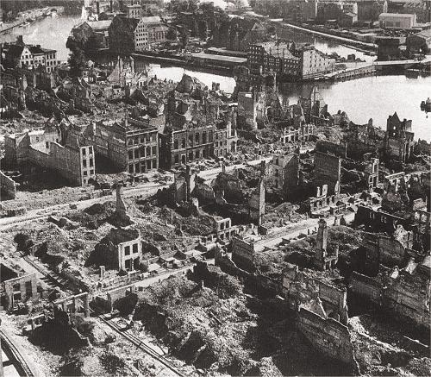
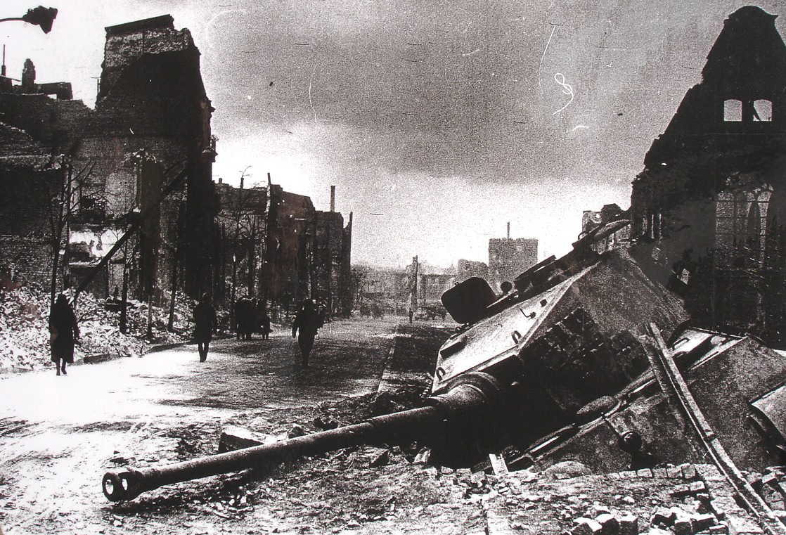
Adwokaci brali także czynny udział w odbudowie kraju po zakończeniu wojny.

Slide 15
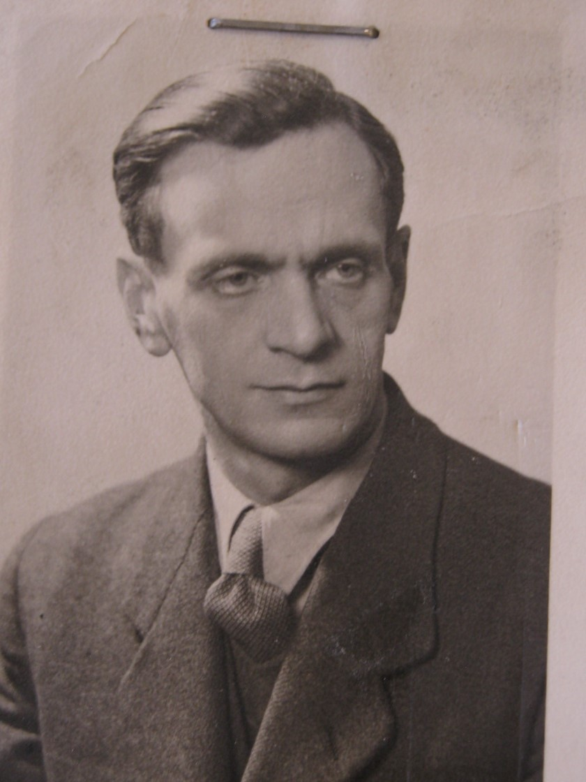
adw. Kazimierz Ogrodzki
ur. 2.03.1906 r. w Warszawie, zm. 25.12.1985 r. w Warszawie
Pierwszy Dziekan nowoutworzonej Izby Adwokackiej w Gdańsku, pełnił tę funkcję w latach 1945-1949
14.04.1945 r. przyjechał do Gdańska (dwa tygodnie po zdobyciu miasta przez Armię Czerwoną)
Do lipca 1945 r. pełnił funkcję Przewodniczącego Komisji Koordynacyjnej przy Wojewodzie Gdańskim oraz do 1.08.1946 r. był radcą prawnym Urzędu Wojewódzkiego
Wykazywał się także dużą aktywnością na polu publicystycznym. Zajmował się prowadzeniem Biuletynu Informacyjnego Rady Adwokackiej, działał w Komisji Historycznej Rady Adwokackiej

Slide 16

adw. Witold Bayer
ur. 1906 r. – zm. 1992 r.,
w marcu 1945 r. rozpoczął praktykę adwokacką, w 1946 r. został aresztowany a następnie skazany za działalność niepodległościową, w lipcu 1956 r. ponownie rozpoczął praktykę adwokacką, w 1961 r. został zrehabilitowany,
Stworzył Ośrodek Badawczy Adwokatury, którego przez pierwszy okres istnienia był szefem i głównym animatorem działalności, z jego inicjatywy powstał Słownik Biograficzny Adwokatów Polskich, doprowadził do utworzenia Biblioteki Adwokatury Polskiej i Muzeum Adwokatury.

Slide 17

W okresie Polskiej Rzeczypospolitej Ludowej adwokaci mieli odwagę walczyć o prawa człowieka i obywatela

Slide 18
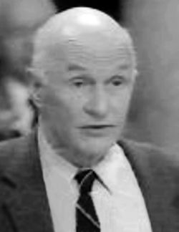
adw. Władysław Siła-Nowicki
ur. 1913, zm. 1994, adwokat, działacz polityczny, opozycjonista antykomunistyczny, uczestnik wojny obronnej Polski w 1939 r., członek Armii Krajowej, współpracownik KOR, sędzia Trybunału Stanu w latach 1992–1993,
walczył w powstaniu warszawskim, działalność w AK kontynuował w Zrzeszeniu "Wolność i Niezawisłość" w Lublinie, 3.11.1948 w Wojskowym Sądzie Rejonowym w Warszawie został skazany na karę śmierci przez Wojskowy Sąd Rejonowy w Warszawie, dzięki wstawiennictwu rodziny Bolesław Bierut zamienił mu wyrok na dożywocie, czym uniknął śmierci. Z więzienia wyszedł w wyniku amnestii 1.12.1956 r. i został zrehabilitowany w 1957 r.
Był obrońcą w procesach rehabilitacyjnych żołnierzy AK i WiN, w procesach politycznych m.in. KOR, KPN a także członków "Solidarności" w okresie stanu wojennego, doradca prawny Episkopatu Polski, od 1980 r. doradca NSZZ "Solidarność".
Odznaczony pośmiertnie Krzyżem Wielkim Orderu Odrodzenia Polski.

Slide 19
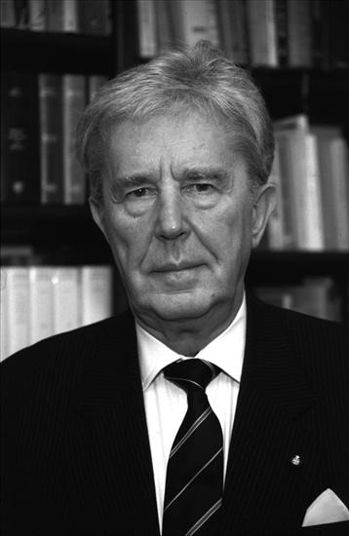
adw. Tadeusz de Virion
ur. 1926 - zm. 2010, adwokat, ambasador Rzeczypospolitej Polskiej w Wielkiej Brytanii, w 1944 r. brał udział w Powstaniu Warszawskim.
Występował jako obrońca w najgłośniejszych procesach. W 1965 r. bronił skazanego na śmierć w tzw. aferze mięsnej Stanisława Wawrzeckiego. Bronił też opozycjonistów w stanie wojennym, obrońca Jacka Kuronia w procesie czterech działaczy Komitetu Samoobrony Społecznej Komitetu Obrony Robotników (KSS KOR) - Adama Michnika, Jacka Kuronia, Zbigniewa Romaszewskiego i Henryka Wujca, którym postawiono zarzut, że począwszy od 1977 roku podjęli czynności przygotowawcze w celu obalenia przemocą konstytucyjnego ustroju i osłabienia mocy obronnej PRL.
W latach 1990-1993 r. pełnił funkcję pierwszego po II wojnie światowej niekomunistycznego ambasadora Rzeczpospolitej Polskiej w Wielkiej Brytanii, w latach 1990-1991 był także akredytowany w Republice Irlandii.
W latach 1989-1991 i 1993-2005 Członek Trybunału Stanu.
Został odznaczony m.in. Krzyżem AK, Warszawskim Krzyżem Powstańczym, Złotym Krzyżem Zasługi, Złotą Odznaką Adwokatury. Od 1980 r. był również członkiem Zakonu Kawalerów Maltańskich.

Slide 20

Drzewo bez korzeni usycha

